Slide 1


Proyecto Municipalidad San Benito
Integrantes:
Diego Ignacio Acevedo Pizarro
Francisco González guerra
Felipe Ignacio Fernández Aguilar

Slide 2




Objetivos y criterios del proyecto
Objetivo: Rediseñar y Optimizar el sistema en base a un formato completamente virtual, reduciendo los tiempos de tramitación.
Criterios de éxito:
Dado una serie de infracciones, que estas se almacenen de forma organizada y fácilmente accesible.
Dado una consulta, que la información relevante se muestre sin necesidad de consultas físicas.

Slide 3

Actores relevantes
Infractor
Carabineros
Fiscalizador Municipal
Departamento de Finanzas
Departamento de Justicia Local

Slide 4
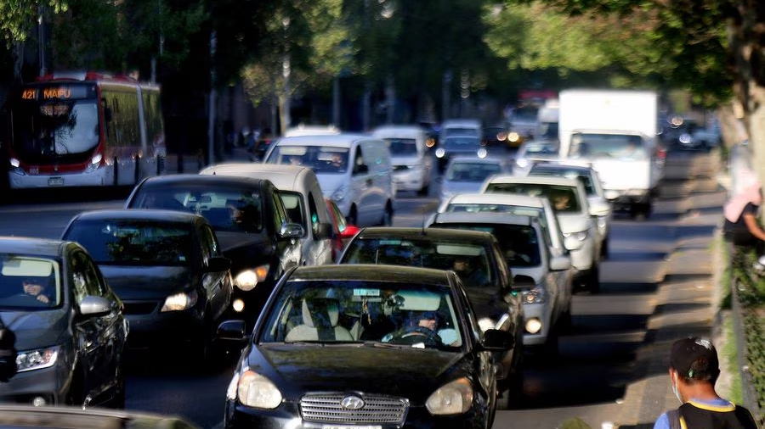
Requisitos Funcionales y No Funcionales
Requisitos Funcionales:
Sistema de almacenamiento y comprobación de datos.
Mejorar seguridad del procedimiento y de los datos almacenados.
Requisitos no funcionales: Facilidad de acceso, Facilidad de comprensión, Uso de Excel o derivados para almacenar los datos, filtración de datos en tablas según el uso que se requiera.

Slide 5
Diagrama de Contexto
Infractores
Fiscalizador Municipal
Parte y evidencia
Notificación Parte
Pagos y registros
Software
Equipo Financiero
Parte
Carabinero
Registros y apelaciones de partes
Departamento de Justicia Local

Slide 6
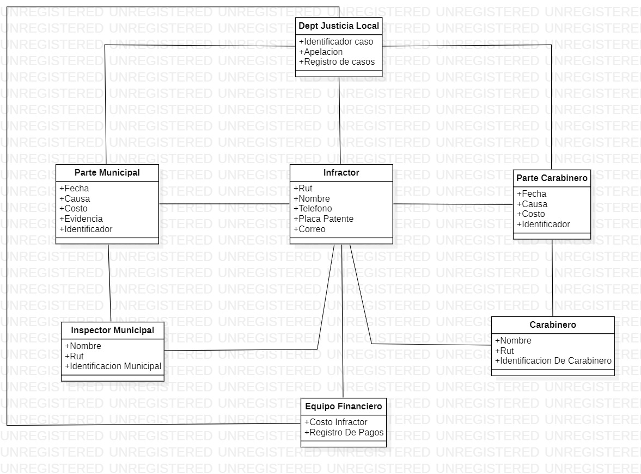
Modelo de Dominio

Slide 7

Historia de Usuario 1: Ingreso De Datos
Descripción: Como fiscalizador, quiero registrar toda la información de una infracción, para poder almacenar toda la evidencia y datos necesarios a procesar
Criterios de aceptación: Cuando necesite ingresar una infracción al sistema, ser capaz de ingresar los datos del infractor los cuales incluye sus datos personales y de vehículo y subir las evidencias necesarias (fotos y/o contexto del evento)

Slide 8

Historia de Usuario 2: Revisión de Solicitudes
Descripción: como supervisor quiero revisar las infracciones ingresadas recientemente al sistema, para poder filtrar cualquier error o falencia
Criterios de aceptación: Cuando se suba una infracción al sistema, antes de que sea procesada, ser capaz de revisarla en caso de algún error

Slide 9

Historia de Usuario 3: Registro Histórico
Descripción: Como miembro del equipo financiero de la municipalidad quiero revisar y calcular los montos a obtener con las multas y el tiempo estimado, para poder calcular y distribuir los fondos obtenidos
Criterios de aceptación: Cuando vea el registro de infracciones, ver un gráfico o datos de estimación de ingreso esperado v/s ingreso obtenido en lapsos de tiempo que yo ingrese

Slide 10
Proceso Actual
La municipalidad maneja con respecto a la ley actual el cobro de infracciones por transito
Estas ocurren cuando un infractor es sancionado con un parte por parte de un Inspector municipal o Carabinero
Estas una vez dadas a conocer al infractor puede apelar en el juez de policía local de la municipalidad para rebajar o eliminar la infracción.
Dependiendo del caso el infractor deberá pagar en las cajas del departamento de finanzas.

Slide 11
Riesgos Asociados al Proyecto
Registros físicos pueden colapsar ante un aumento de infracciones
La modernización del sistema podría conllevar desafíos extras como lo son la capacitación de los usuarios nuevos
La sincronización del sistema con el departamento de justicia local no puede fallar sino las inconsistencias del sistema podrían llevar a errores
Que lo desarrollado sea compatible con múltiples tipos de dispositivos para su correcto funcionamiento.

